Slide 1
Rut 950 2 cihaz için IPSecVPN kurulumu https://wiki.teltonika.lt/view/IPsec_configuration_examples
(Bircom – Ergin BOYACI Müşteri Deneyimi ve Ürün Geliştirme)
2018

Slide 2
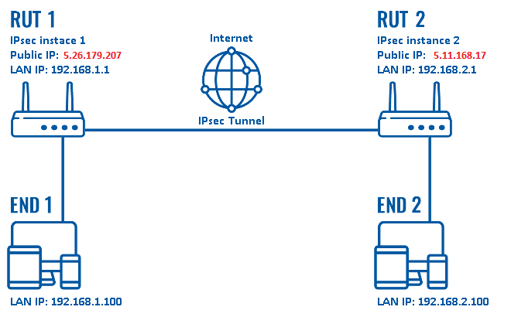
İki Router arasında VPN IP Sec kurulumu

Slide 3
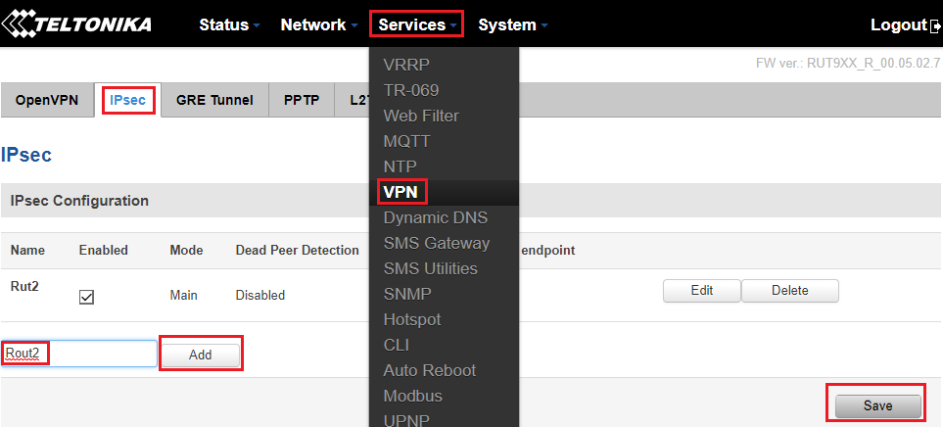
VPN IPSec Tanımı

Slide 5
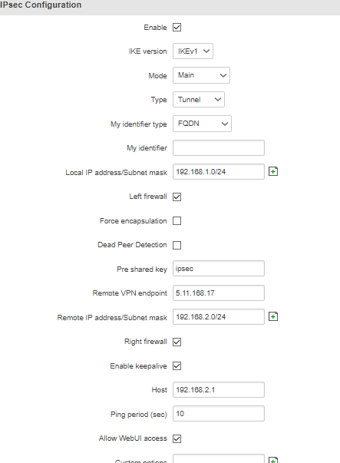
Rut 1 ayarları

Slide 6
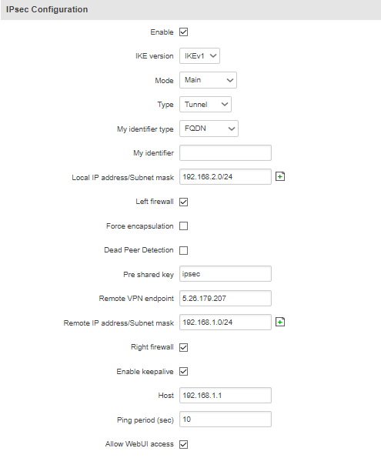
Rout 2 ayarları

Slide 7
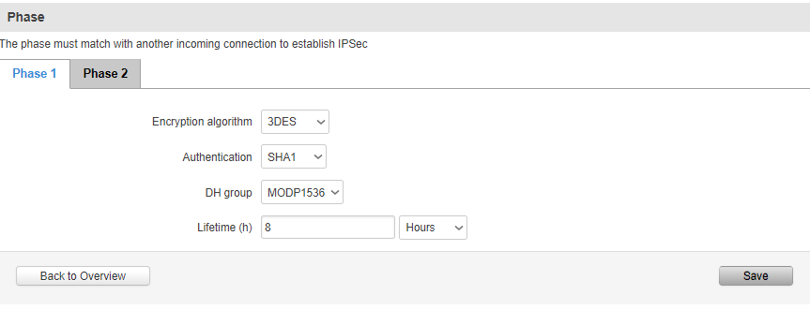
Rut 1 ve Rut2 nin Ipsec bölümünün alt kısmındaki Phase1 ve Phase2 ayarları her iki
Cihazda aynı olmak zorunda

Slide 8
